Slide 1
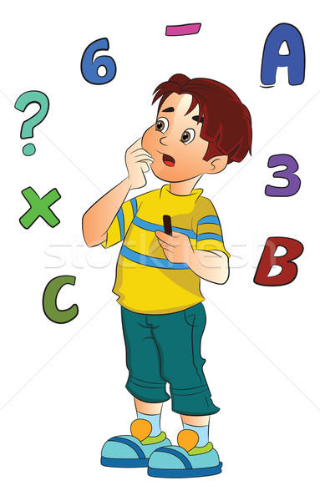
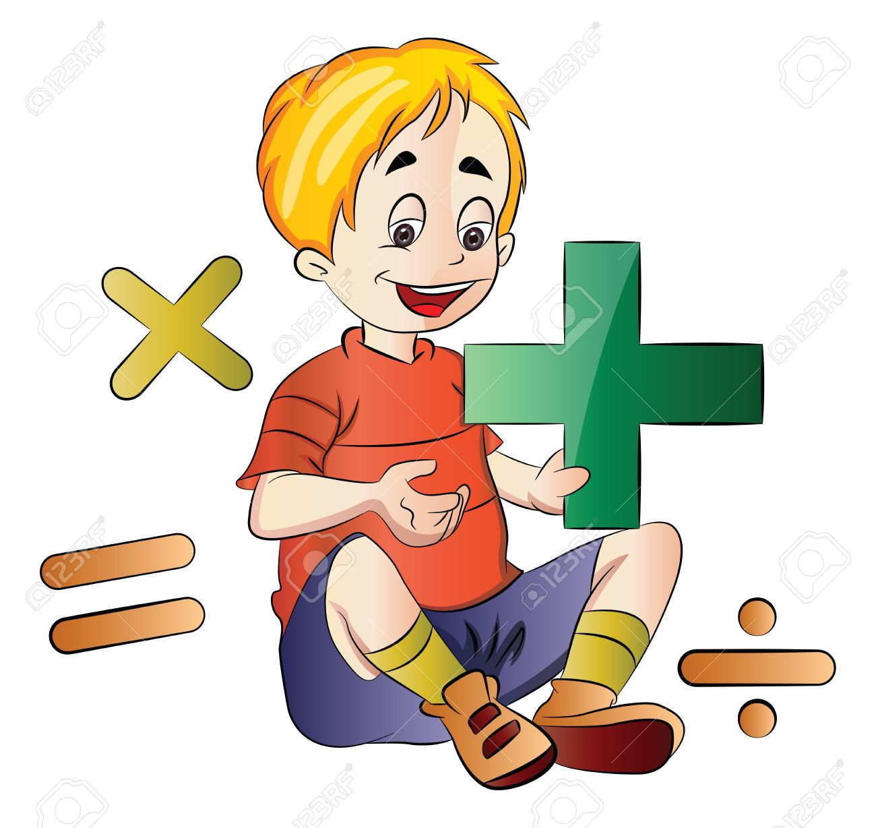
Математика

Slide 2
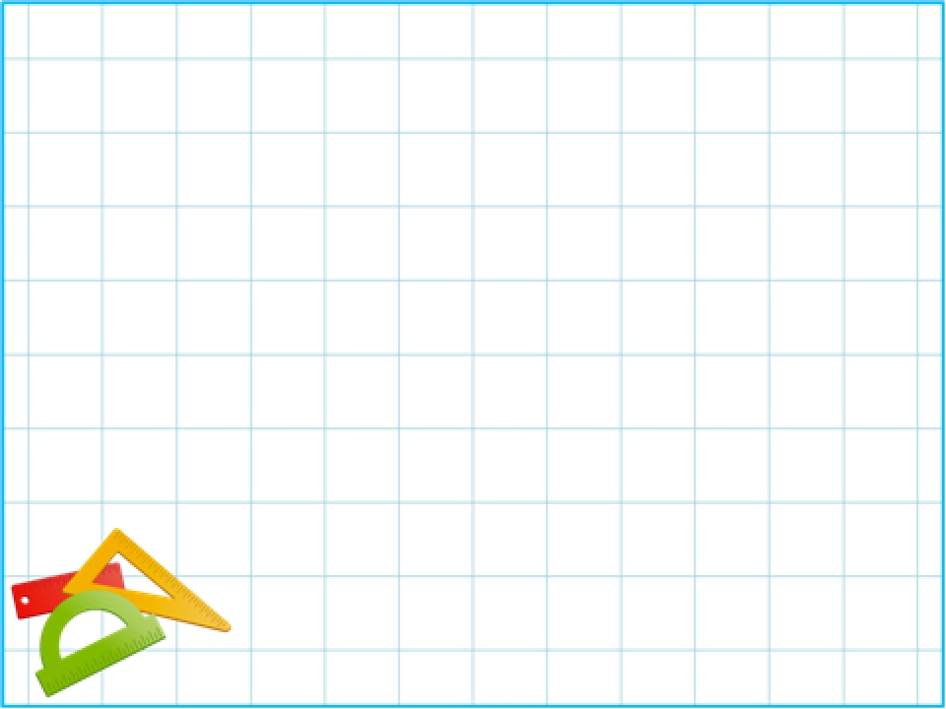
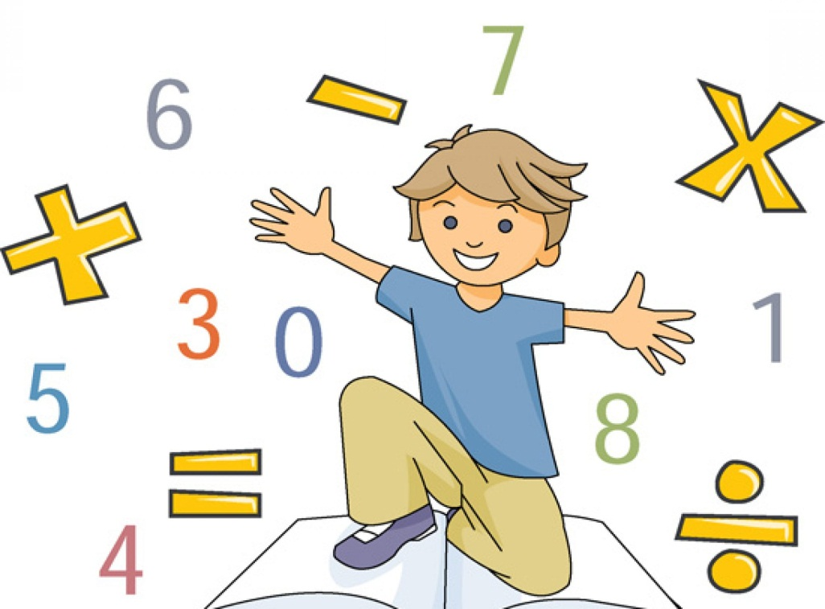
Сабақтың тақырыбы:
«Нөлдермен аяқталатын
сандарды ауызша
көбейту және бөлу тәсілдері»

Slide 3
Күннен, жерден нәр алған
Біз – өмірдің гүліміз
Есептерден басталған
Сәтті болсын күніміз.
Математика керек әр күнге,
Математика қажет өмірде
Математиканы оқимыз!
Миымызға тоқимыз!

Slide 4
Топқа бөлу

Slide 5
Үй жұмысын тексеру

Slide 6
Миға шабуыл

Slide 7
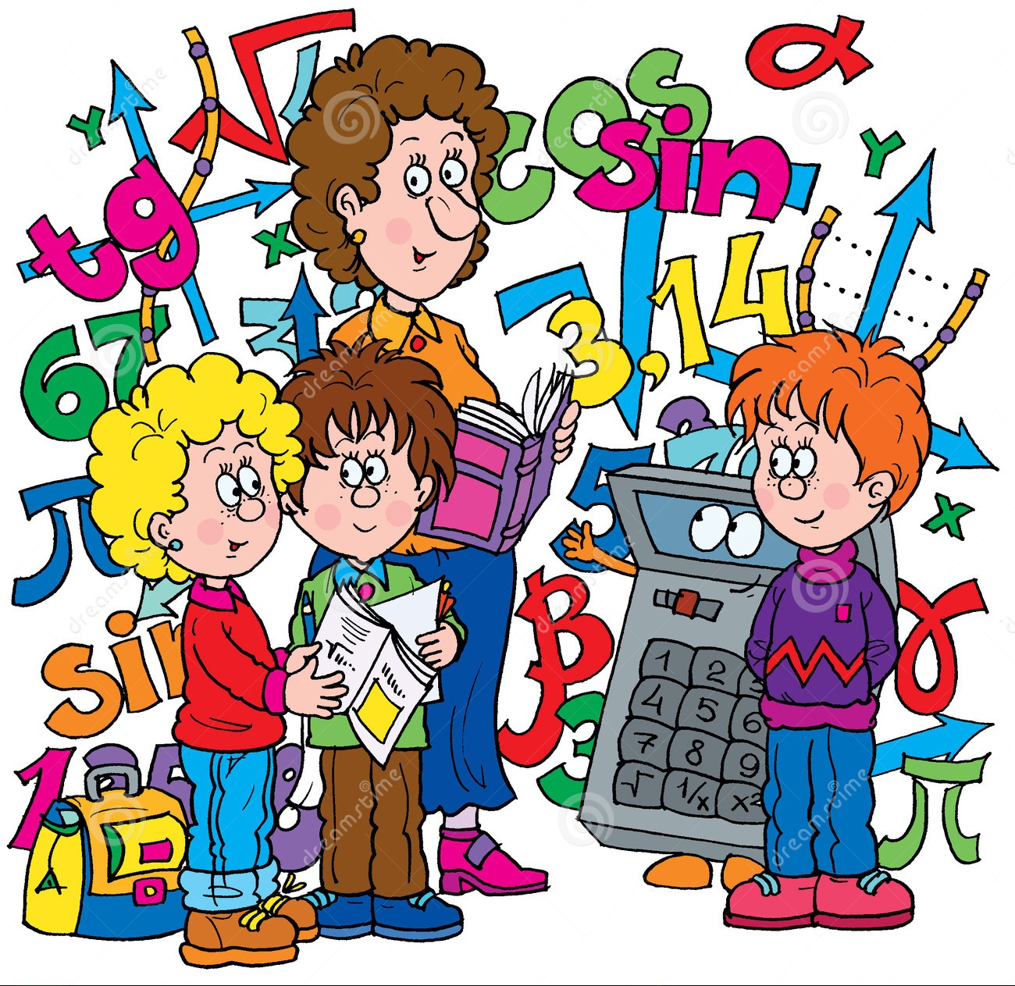
Жаңа сабақты түсіндіру

Slide 8
Қарашаның 24-і
Сынып жұмысы

Slide 9
Кітаппен жұмыс
№2
24:6 =
240:60=24 онд. :6 онд.=
2400:600=24 жүзд. : 6 жүзд.=
24000:6000=24 мыңд. : 6 мыңд.=

Slide 10
Топпен жұмыс

Slide 11
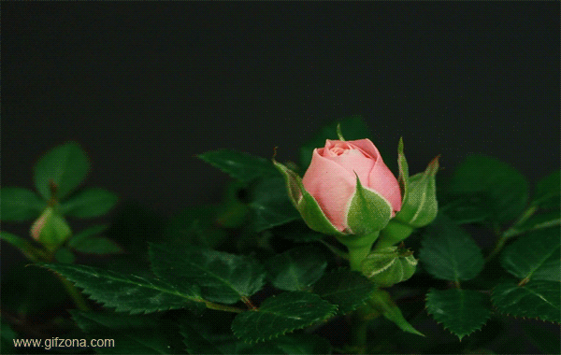
Сергіту сәті

Slide 12
Шығармашылық тапсырма
№ 6 есеп

Slide 13
Математикалық жұмбақ

Slide 14
Математикалық жұмбақ
Үйде аға - жеңгем, Үш әпке, жездем. Апам, әкем, шешем, Інім және мен. Келді досым Төкен, Еріп келді Бекен. Барлығымыз қанша? Айтшы санын көкем!

Slide 15
11 түйе 5 жылқы
2 сиыр, 2 ешкі
2 қоян, 3 түлкі
Таба алмасаң бол күлкі.
Ақ қалпақ, көк қалпақ! Барлығы – алты қалпақ. Ақ қалпақ бесеу болды, Көк қалпақ нешеу болды?

Slide 16
Логикалық тапсырмалар:
2 мысықтың неше аяғы бар?
5 тышқанның неше құлағы бар?
7 торғайдың неше қанаты бар?
1 жұмыртқа 4 мин пісті. Сонда 4
жұмыртқа неше минутта піседі?
1 жарым сағат неше минутқа тең?

Slide 17
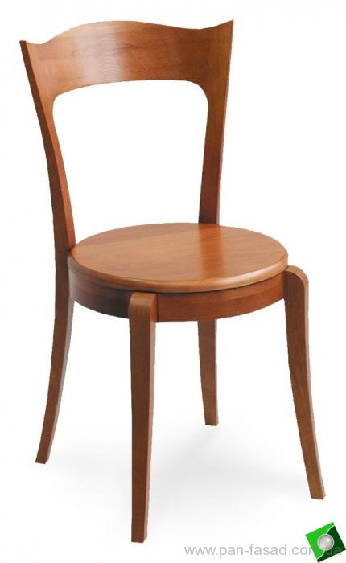
Қорыту
Ойын “Ыстық орындық”

Slide 18
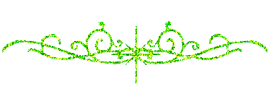
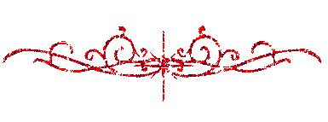
Үйге тапсырма

Slide 19
Оқушыларды бағалау
«5»
«4»
«3»

Slide 20
Кері байланыс - Тілек ағашы

